Slide 1
Тема урока:
«Правило округления натуральных чисел»

Slide 2
Устная работа.
Вычислите:
4·8-1; 7·6-2; 3·9 + 7; 9·9-8;
8·4 + 1; 6·7 + 2; 9·3 + 5; 6·6+7.

Slide 3
Прочитать число:
3756914578

Slide 4
Задание классу.
Выбрать предложения, в которых речь идет о приближенных значениях.
1 . В корзине 17 грибов.
2. Расстояние между ст.Архонская и Владикавказом равно 12 км.
3. На полке 40 книг.
4. Население нашей станицы 12000 тысяч человек
5 . В алфавите 33 буквы.

Slide 5
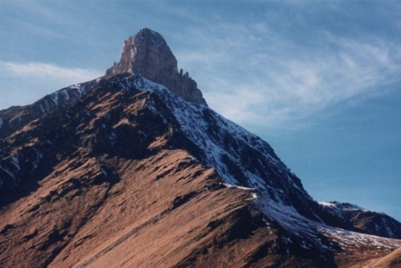
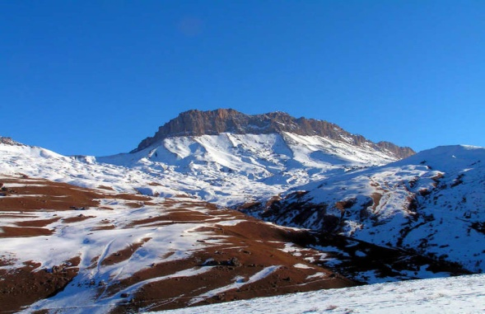
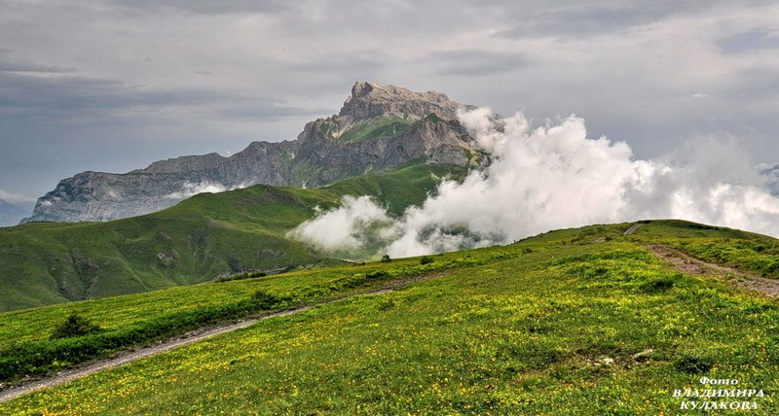
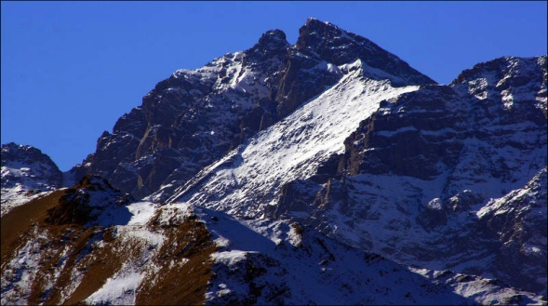
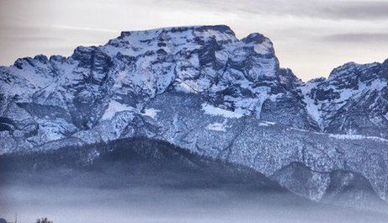
Главный Кавказский Хребет
Уазахох
Кионхох
Кариухох
Тбаухох
Столовая гора

Slide 6
Подчеркните разряд, до которого нужно округлить число
Сравните цифру, расположенную справа от этого разряда, с цифрой 5
Эта цифра, меньше 5
Эта цифра 5 или цифра, больше 5
Заманите нулями все цифры, расположенные правее подчеркнутого разряда
Увеличьте цифру подчеркнутого разряда на 1 и все цифры, расположенные правее нее, замените нулями

Slide 7
Прочитайте записи и скажите, до какого разряда округлены числа:
486 573 ≈486 570;
486 573 ≈ 487 000;
486 573 ≈ 500 000;
2 175 309 ≈ 2 000 000;
2 175 309 ≈ 2 180 000;
2 175 309 ≈ 2 175 300.

Slide 8
Округлите число 73816294 до:
Миллиона | Сотен тысяч | Десятков тысяч | тысяч | сотен | десятков | единиц

Slide 9
Решение упражнений
У, № 149.
У, № 151 (устно).
У, № 153.

Slide 10
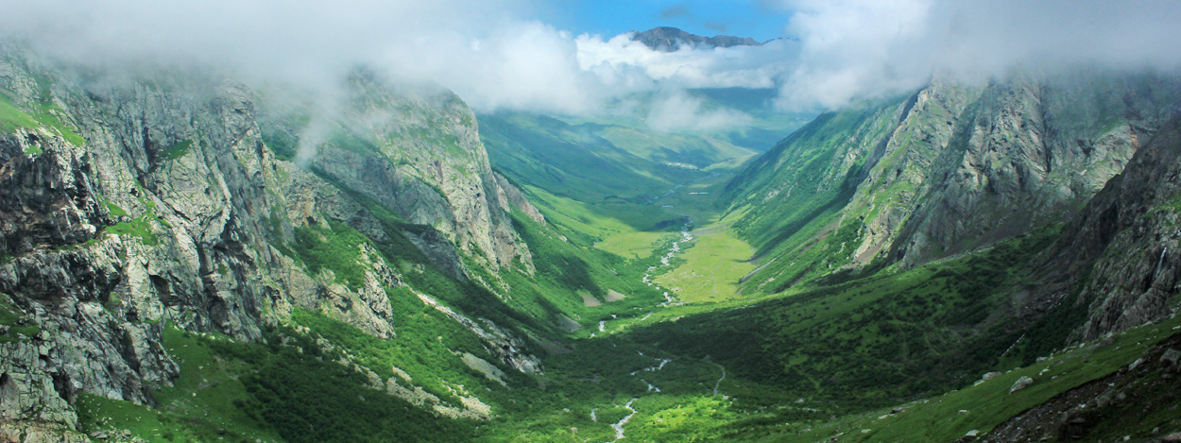
Долина реки Мидаграбиндон

Slide 11
Игра «Дешифровщик».
Округлите до подчеркнутого разряда
1. 18864 М — 18800 З — 18860 Н — 19000
2. 3043 О—3100 А —300 Е — 3000
3. 62588 К — 62000 Й — 60000 Я — 70000
4. 281 Г — 280 Д — 200 И — 210
5. 26342 В— 27000 Л—2600 А — 26000
6. 7169 Л — 7200 У — 7100 Я— 7000
7. 32672340 К — 32000000 А — 33000000 З — 320000
8. 519908 С — 510000 Н — 520000 Р — 600000

Slide 12
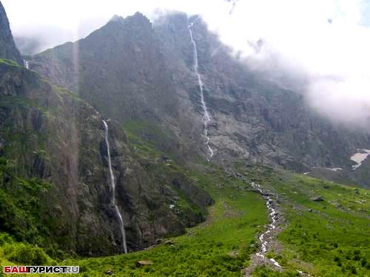
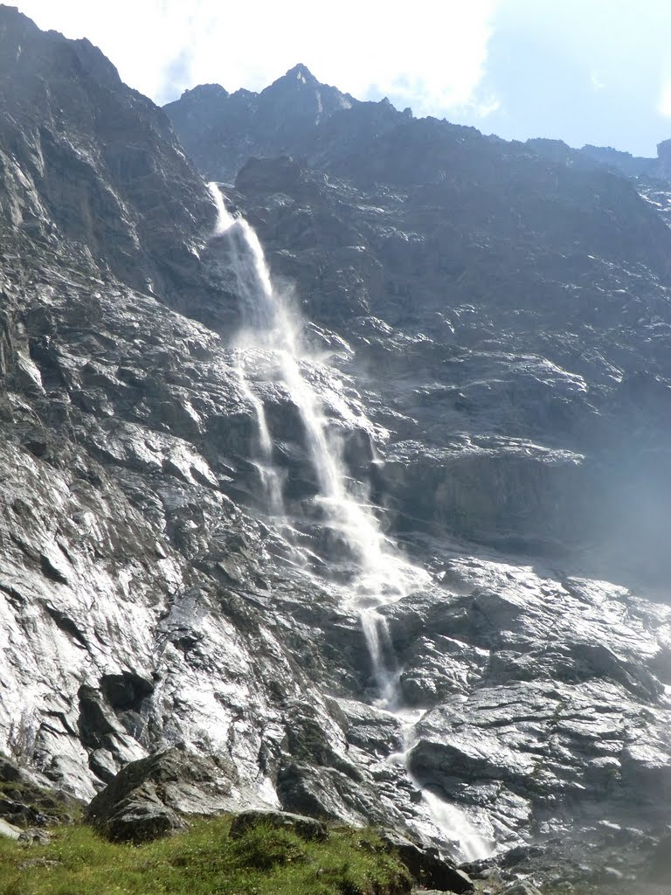
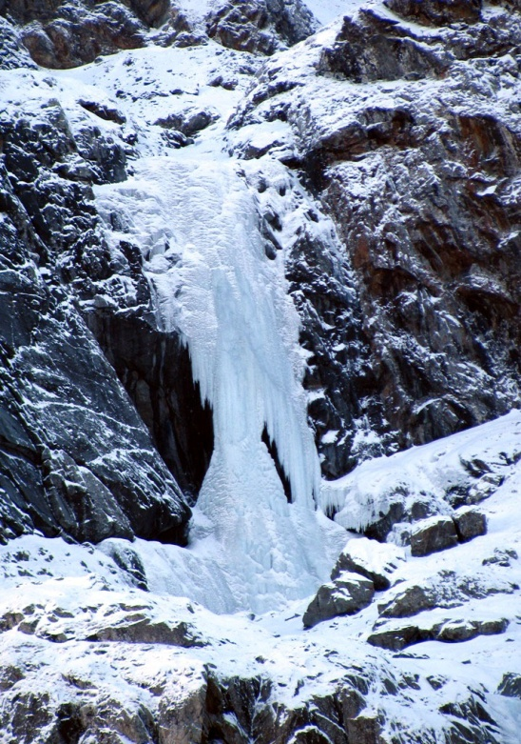
Водопад Зейгалан.

Slide 13
Домашнее задание
РТ, часть 1,
№ 39, 40.

